Slide 1
Benchmarking
Martin Resman, 3.letnik UNI 14.1.2020
Prof: doc. dr. Tomaž Dobravec

Slide 2


Slide 3
Splošno
SPARO
Kaj je to?
Zakaj to obstaja?

Slide 4
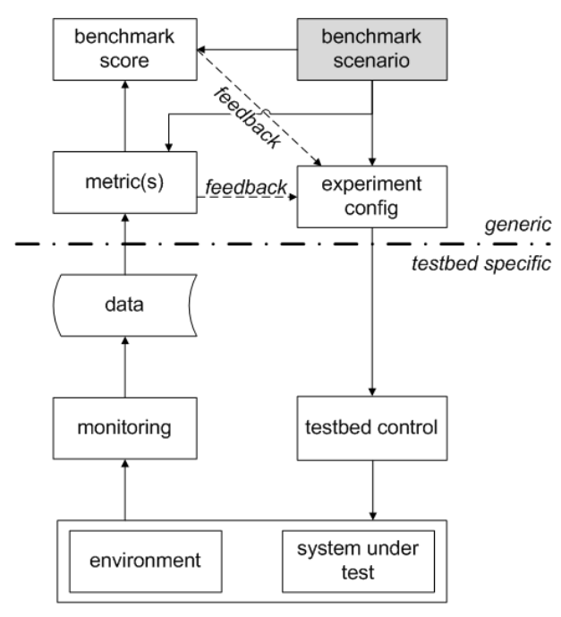
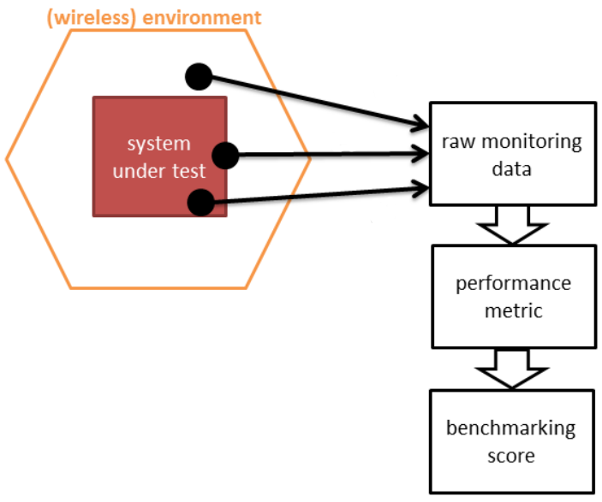
Ogrodje
Specifikacije
Framework
Avtomatsko prilagajanje

Slide 5
Izzivi in problemi
Goljufanje
Znanstvene metode
Dejanska zmogljivost
Nadomestek realnih aplikacij

Slide 6
Osnovni principi
relevantnost
reprezentativnost
pravičnost
ponovljivost
skalabilnost
transparentnost
uporabnost

Slide 7
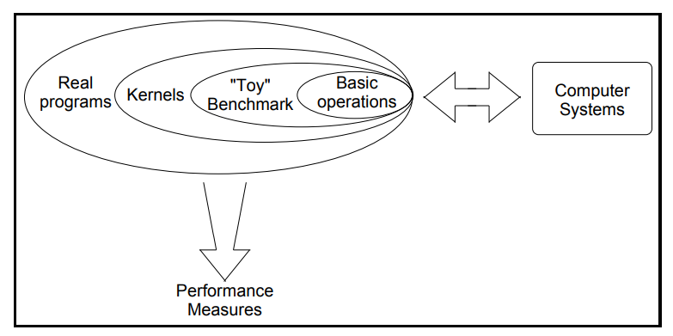

Slide 8
Primeri
Livermore loops
LINPACK
SPEC CPU
Winstone
Threadmark
Heaven Benchmark
3DMark

Slide 9
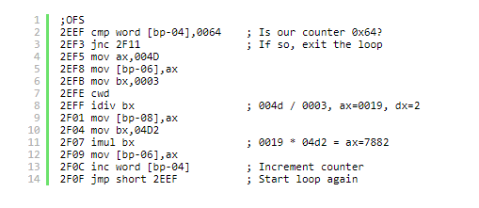
CineBench
PiFast, Super PI
Fhourstones
Norton SysInfo (SI)

Slide 10
DIY benchmark

